Slide 1
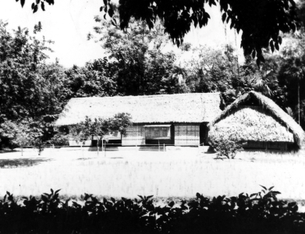
Ngôi nhà tại làng Hoàng Trù, xã Kim Liên, huyện Nam Đàn, tỉnh Nghệ An –
nơi Chủ tịch Hồ Chí Minh được sinh ra vào ngày 19 tháng 5 năm 1890 với tên Nguyễn Sinh Cung.
The house in Hoang Tru Village, Kim Lien Commune, Nam Dan District, Nghe An Province, where President Ho Chi Minh was born on May 19th 1890 with the name Nguyen Sinh Cung.

Slide 2
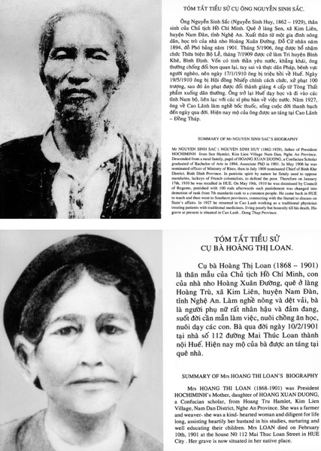
Cha của Chủ tịch Hồ Chí Minh là cụ Phó bảng Nguyễn Sinh Sắc (tức Nguyễn Sinh Huy) - một trí thức yêu nước, mẹ là cụ Hoàng Thị Loan - một phụ nữ hiền hậu, đảm đang.
Ảnh: Song thân của Chủ tịch Hồ Chí Minh.
President Ho Chi Minh's father was Junior Doctor Nguyen Nguyen Sac (Nguyen Sinh Huy) - a patriotic intellectual, his mother was Hoang Thi Loan - a gentle, caring woman.
Photo: President Ho Chi Minh’s parents.

Slide 3
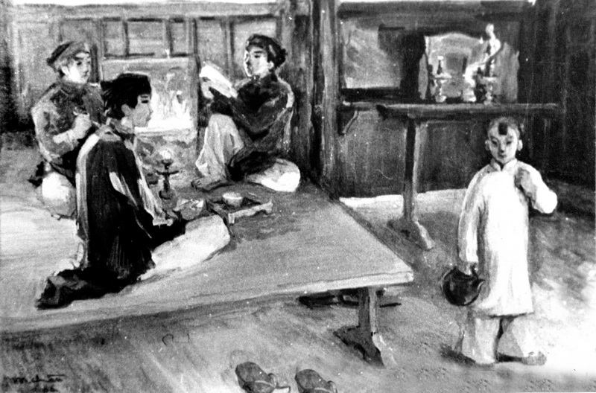
3. Nguyễn Sinh Cung là một học trò thông minh, chăm chỉ học tập, thích đọc truyện và thơ ca yêu nước. Những buổi đàm luận về thời cuộc giữa cha là cụ Phó bảng Nguyễn Sinh Sắc với những nhà yêu nước khác đã sớm giáo dục cho cậu bé tinh thần yêu nước, thương dân.
Tranh vẽ: Nguyễn Sinh Cung đang nghe các bậc cha chú đàm đạo việc nước.
Nguyen Sinh Cung was a smart, hard-working student who enjoyed reading patriotic stories and poems. Discussions about the time between His father, Junior Doctor Nguyen Sinh Sac, and other patriots soon educated the boy the spirit of patriotism and love for the people.
Painting: Nguyen Sinh Cung is listening to His father and uncles talking about the country.

Slide 4
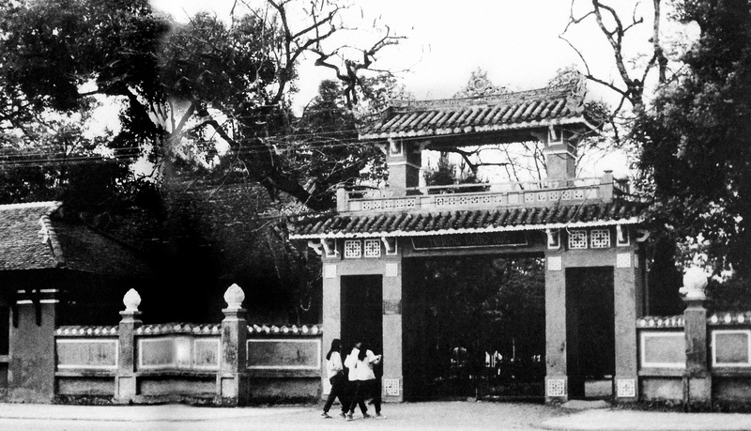
Trường Quốc học Huế, nơi Nguyễn Sinh Cung học tập trong những năm 1907 – 1908 với tên Nguyễn Tất Thành.
Huế National School, where Nguyễn Sinh Cung studied in 1907 - 1908 with the name Nguyễn Tất Thành.

Slide 5
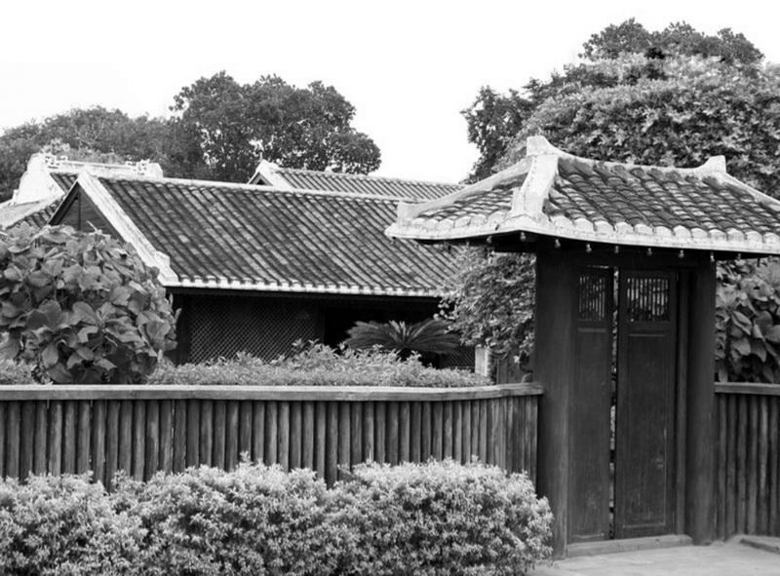
Mùa hè năm 1908, Nguyễn Tất Thành thôi học, rời Huế vào miền Nam để tìm cách
ra nước ngoài. Người đã dừng lại tại Phan Thiết và dạy học trong một thời gian ngắn tại trường Dục Thanh.
Tranh vẽ: Trường Dục Thanh, nơi thầy giáo Nguyễn Tất Thành dạy học, năm 1910.
In the summer of 1908, Nguyen Tat Thanh quit school and left Hue to the South to find a way abroad. He stopped in Phan Thiet and taught for a short time at Duc Thanh school.
Painting: Duc Thanh School, where teacher Nguyen Tat Thanh taught in 1910.

Slide 6
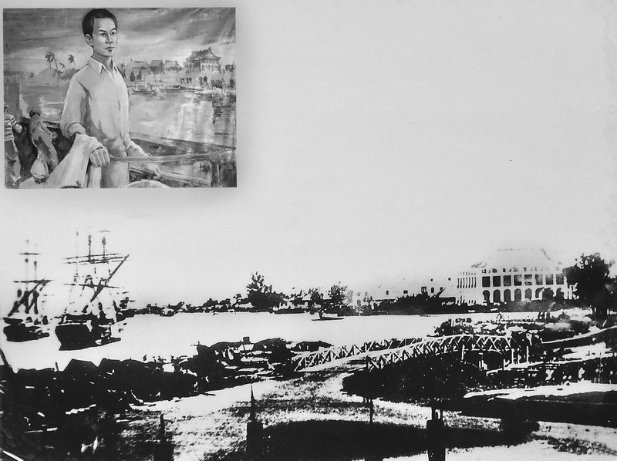
Đau lòng trước cảnh nước mất nhà tan và sự thất bại của các phong trào yêu nước, ngày 5 tháng 6 năm 1911, người thanh niên yêu nước Nguyễn Tất Thành (sau này là Chủ tịch Hồ Chí Minh) lên con tàu Amiral Latouche - Tréville ở bến cảng Sài Gòn, rời Tổ quốc thân yêu, bôn ba khắp thế giới nhằm tìm đường cứu nước.
Distressed at the loss of the country and the failure of patriotic movements, on June 5th 1911, the patriotic young man Nguyen Tat Thanh (later President Ho Chi Minh) boarded the Amiral Latouche - Tréville in Saigon harbor, leaving his beloved homeland, traveled around the world to find the way to save the country.

Slide 7
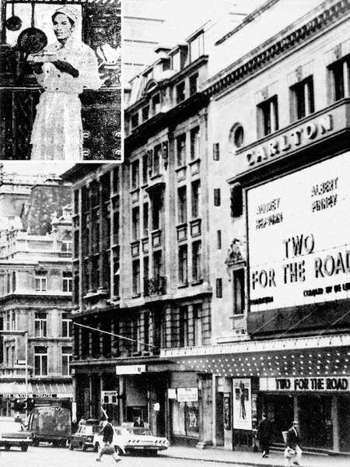
Khách sạn Carlton Thủ đô Luân Đôn - Vương quốc Anh, nơi Nguyễn Tất Thành vừa làm phụ bếp, vừa tự học thêm tiếng Anh trong những năm 1914 – 1917.
Carlton Hotel in London – the United Kingdom, where Nguyen Tat Thanh worked as a cook and learned English during 1914-1917.

Slide 8
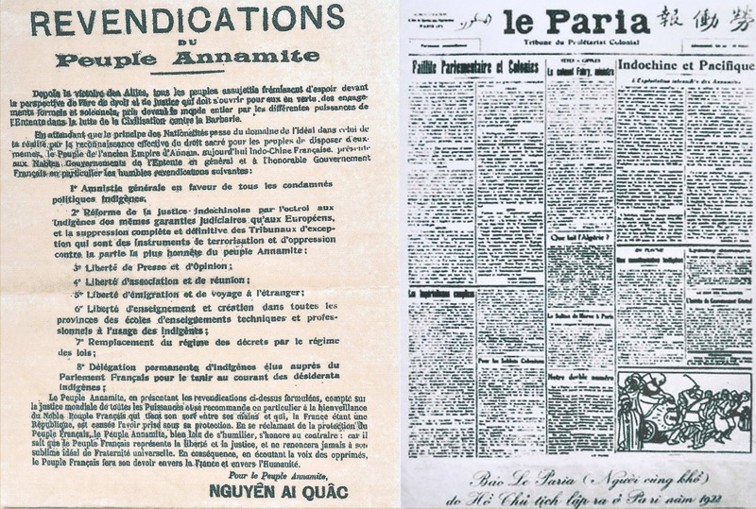
Ngày 18 tháng 6 năm 1919, với tên Nguyễn Ái Quốc, thay mặt Hội những người yêu nước Việt Nam tại Pháp, Bác gửi đến Hội nghị các nước đế quốc họp ở Véc-xây (Versailles) bản yêu sách đòi chính phủ các nước họp Hội nghị phải thừa nhận các quyền tự do, dân chủ và quyền bình đẳng của dân tộc Việt Nam.
-Báo Le Paria (Người cùng khổ) – cơ quan ngôn luận của Hội Liên hiệp thuộc địa do Nguyễn Ái Quốc làm chủ bút, đăng nhiều bài và tranh châm biếm tố cáo tội ác của bọn thực dân, kêu gọi các dân tộc thuộc địa đoàn kết đấu tranh chống chủ nghĩa thực dân.
On June 18th 1919, with the name Nguyen Ai Quoc, on behalf of the patriotic Vietnamese Association in France, Uncle Ho sent to the Conference of imperialist countries meeting in Versailles a claim to ask them to admit the rights of freedom, democracy and equality of the Vietnamese people.
- Le Paria Newspaper (Suffering person) – the official organ of the Colonial Association, headed by Nguyen Ai Quoc, published many articles and satirical paintings denouncing crimes of colonists, calling on the colonial peoples to unite to fight against colonialism.

Slide 9
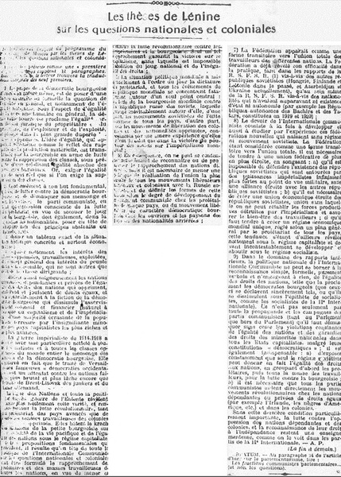
Trích “Luận cương về vấn đề dân tộc và vấn đề thuộc địa” của V.I.Lênin đăng trên báo L’Humanité (Nhân loại), số ra ngày 16 và 17 tháng 7 năm 1920 - Tác phẩm
đã làm cho Nguyễn Ái Quốc có sự chuyển biến căn bản trong tư tưởng – từ nhận thức của người yêu nước chuyển sang nhận thức của người cộng sản.
Excerpt from V.I.Lenin's "Thesis on ethnic and colonial issues" in L’Humanité (Humanity), issue July 16 and 17, 1920 – The works made Nguyen Ai Quoc a radical change in ideology - from the patriot's consciousness to the communist's consciousness.

Slide 10
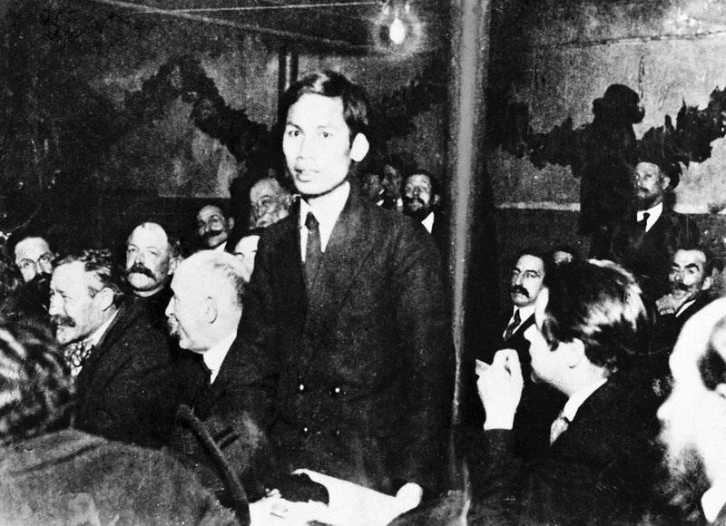
Tháng 12 năm 1920, lấy tên Nguyễn Ái Quốc, Người tham dự Đại hội lần thứ XVIII của Đảng Xã hội Pháp ở Tua (Tours). Tại Đại hội, người bỏ phiếu tán thành gia nhập Quốc tế III, tham gia sáng lập Đảng Cộng sản Pháp và trở thành người Cộng sản
đầu tiên của Việt Nam.
In December 1920, with the name Nguyen Ai Quoc, He attended the 18th Congress of the French Socialist Party in Tours. At the Congress, He voted to agree to join International III, participated in founding the French Communist Party and became the first communists of Vietnam.

Slide 11
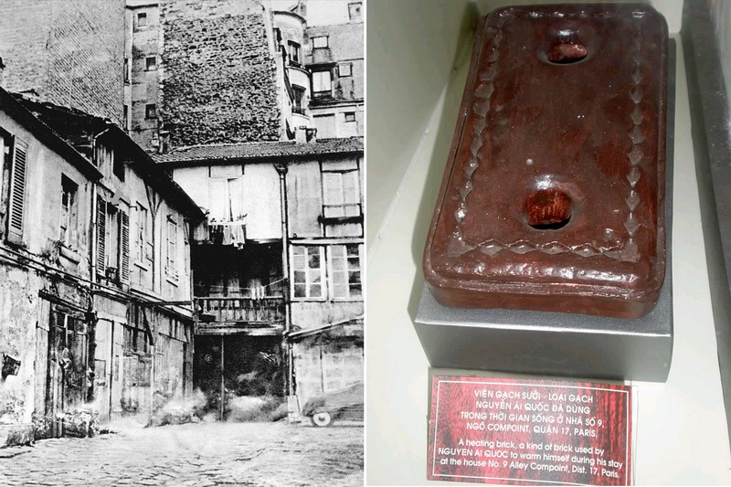
Ngôi nhà số 9 Ngõ Công – Poanh (Compoint) ở Paris và Viên gạch sưởi – loại gạch Nguyễn Ái Quốc đã dùng để sưởi ấm trong thời gian sống và tự học tập vào năm 1921 – 1923.
The house No. 9 in Compoint alley in Paris and the heating brick – the kind of bricks Nguyen Ai Quoc used to heat during the time He lived and self-studied in 1921 - 1923.

Slide 12
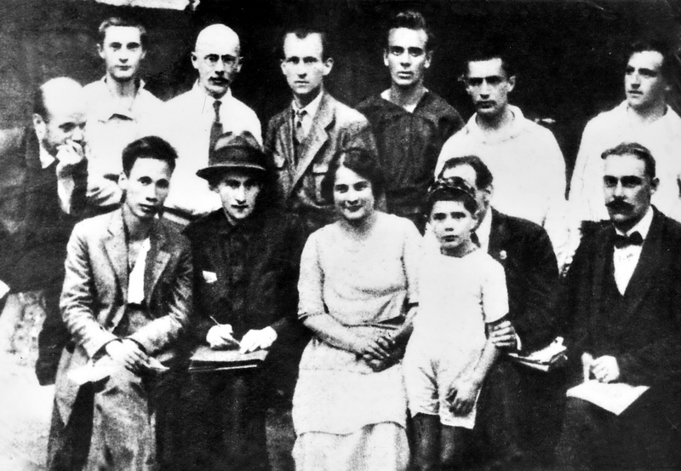
Đồng chí Nguyễn Ái Quốc với đại biểu các nước tham dự Đại hội Quốc tế Cộng sản lần thứ V năm 1924 tại Mát-xcơ-va, thông qua Nghị quyết về việc thành lập Mặt trận Thống nhất Công nhân và nhấn mạnh nhiệm vụ giải phóng các dân tộc thuộc địa.
Comrade Nguyen Ai Quoc with delegates of other countries attended the 5th Communist International Congress in 1924 in Moscow, passed the Resolution on establishing the Workers Unification Front and emphasizing the liberation of colonial peoples.

Slide 13
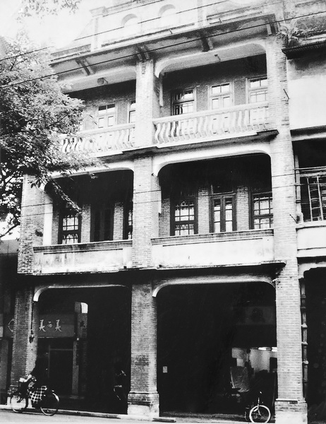
Nhà số 13 và 13/1 đường Văn Minh, Quảng Châu (Trung Quốc) là trụ sở của tổ chức Hội Việt Nam Cách mạng Thanh niên do đồng chí Nguyễn Ái Quốc sáng lập
năm 1925. Đây cũng là nơi đồng chí Nguyễn Ái Quốc thành lập Trường huấn luyện chính trị cho các lớp cán bộ đầu tiên của Đảng Cộng sản Việt Nam.
The houses No 13 and 13/1 on Van Minh Street, Guangzhou (China) was the headquarters of the Vietnam Revolutionary Youth Association founded by comrade Nguyen Ai Quoc in 1925. This was also the place where comrade Nguyen Ai Quoc established the political training school for the first cadre classes of the Communist Party of Vietnam.

Slide 14
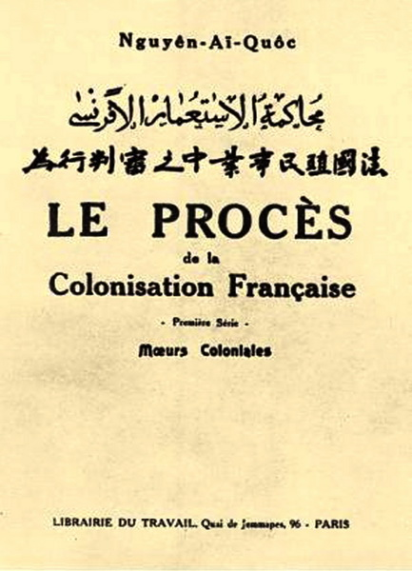
Sách “Bản án chế độ thực dân Pháp” là một tác phẩm chính luận của Nguyễn Ái Quốc lần đầu tiên xuất bản ở Pháp, năm 1925. Tác phẩm tố cáo tội ác của thực dân Pháp và đề ra cho Nhân dân Việt Nam con đường đấu tranh giải phóng dân tộc theo chủ nghĩa Mác Lênin.
The book "Judgment of the French colonial regime" was a political work of Nguyen Ai Quoc being first published in France in 1925. The work denounced the crime of the French colonialists and set the Vietnamese people the path to liberation in accordance with Marxism-Leninism.

Slide 15
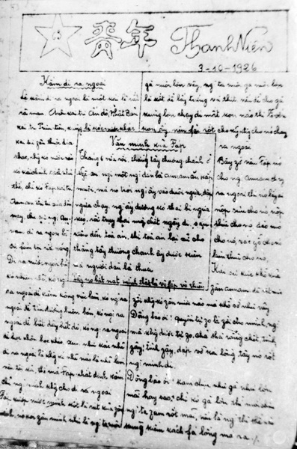
Báo Thanh Niên – Cơ quan ngôn luận của Việt Nam Thanh niên Cách mạng Đồng chí Hội do Nguyễn Ái Quốc sáng lập tại Quảng Châu – Trung Quốc, tháng 6 năm 1925.
The Youth Newspaper, the official organ of the Vietnamese Revolutionary Youth Association founded by Nguyen Ai Quoc in Guangzhou - China, in June 1925.

Slide 16
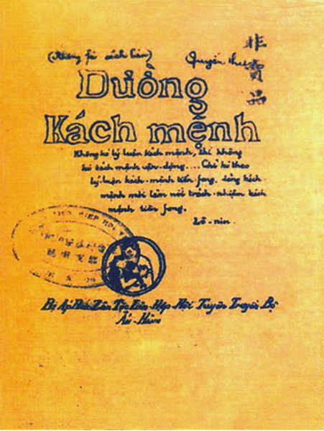
Tác phẩm “Đường Kách Mệnh” tập hợp những bài giảng của Nguyễn Ái Quốc tại các lớp đào tạo cán bộ cho phong trào Cách mạng Việt Nam ở Quảng Châu (Trung Quốc) xuất bản năm 1927.
The work "Đường Kách Mệnh" (The Revolutionary Road) gathered lectures of Nguyễn Ái Quốc at the cadre training courses for the Vietnam Revolutionary movement in Guangzhou (China), published in 1927.

Slide 17
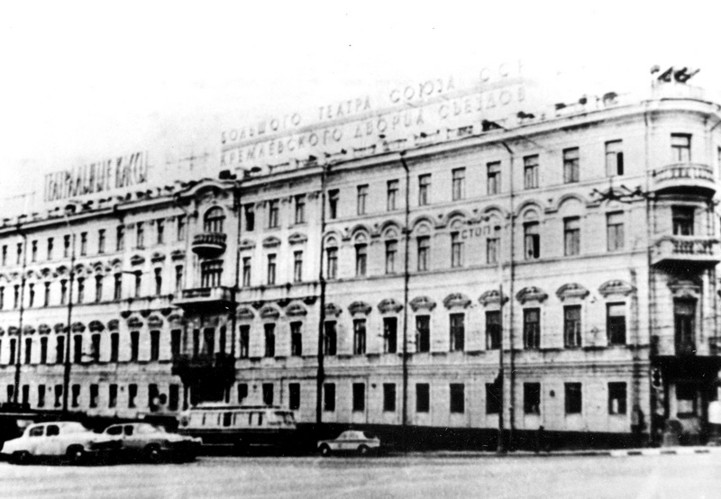
Trụ sở của Quốc tế Cộng sản ở Mát-xcơ-va, nơi đồng chí Nguyễn Ái Quốc ở và làm việc khi Người trở lại Liên Xô, tháng 6 năm 1927.
The Headquarters of the Communist International in Moscow, where comrade Nguyen Ai Quoc stayed and worked when He returned to the Soviet Union, in June 1927.

Slide 18
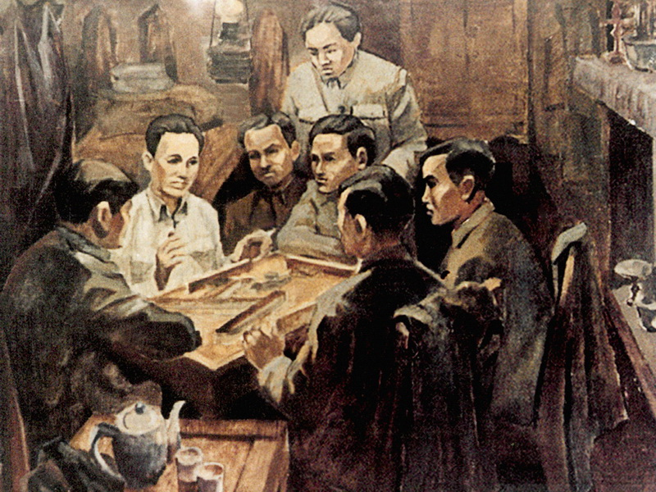
Từ ngày 6 tháng 1 đến ngày 7 tháng 2 năm 1930, tại Hương Cảng (Trung Quốc), Nguyễn Ái Quốc chủ trì Hội nghị thành lập Đảng Cộng sản Việt Nam. Đây là bước ngoặt quan trọng trong lịch sử cách mạng nước ta.
Tranh: Nguyễn Ái Quốc chủ trì Hội nghị thành lập Đảng Cộng sản Việt Nam.
From January 6 to February 7, 1930, in Hongkong (China), Nguyen Ai Quoc chaired the Conference on establishing the Communist Party of Vietnam. This was the important turning point in our country's revolutionary history.
Painting: Nguyen Ai Quoc chaired the Conference on establishing the Communist Party of Vietnam.

Slide 19
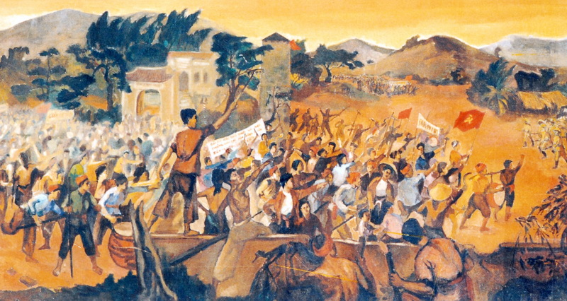
Tranh vẽ: Cao trào Xô viết Nghệ Tĩnh (1930 – 1931) - cuộc tổng diễn tập đầu tiên của cách mạng Việt Nam do Đảng của giai cấp công nhân lãnh đạo.
Painting: Nghe Tinh Soviet high tide (1930 - 1931), the first rehearsal of the Vietnamese revolution led by the working-class Party.

Slide 20
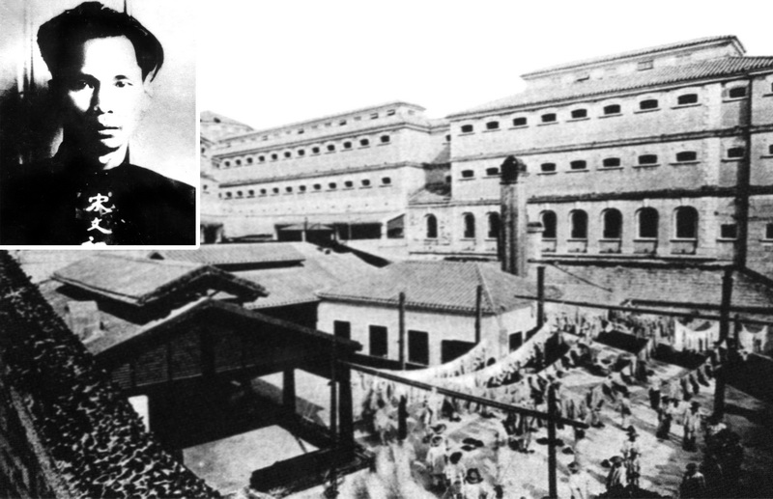
Nhà tù Victoria – Hong Kong, nơi giam giữ Nguyễn Ái Quốc từ tháng 6 năm 1931 đến cuối năm 1932.
The Victoria Prison in Hong Kong, where Nguyen Ai Quoc was detained from June 1931 to the end of 1932.

Slide 21
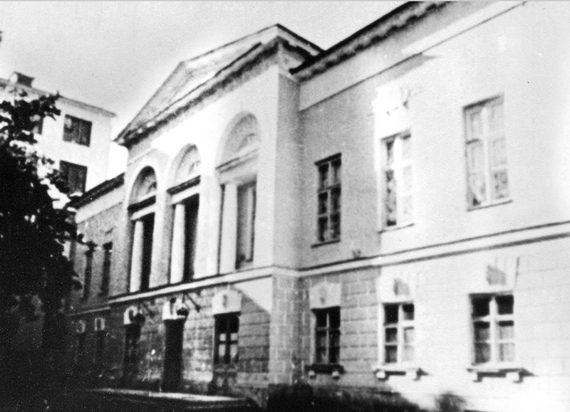
Trường Đại học Quốc tế Lê nin số 25 phố Vorop Xkova Mát-xcơ-va, nơi đồng chí Nguyễn Ái Quốc học tập trong những năm 1934 – 1936.
Lenin International University at No. 25, on Vorovskova St. in Moscow, where comrade Nguyen Ai Quoc studied during 1934 - 1936.

Slide 22
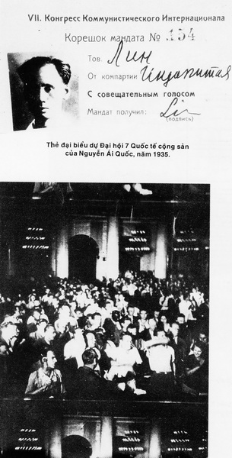
Thẻ đại biểu dự Đại hội 7 Quốc tế Cộng sản của Nguyễn Ái Quốc và quang cảnh Đại hội tại Mát-xcơ-va, năm 1935.
Deputy card for the 7th Communist International Congress of Nguyen Ai Quoc and the view of the Congress in Moscow in 1935.

Slide 23
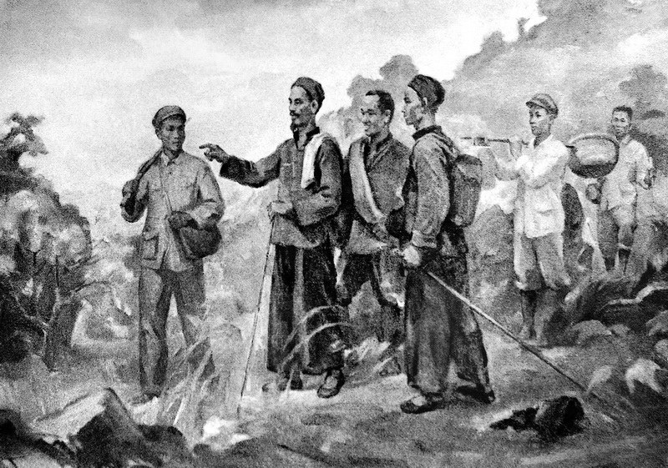
Tranh vẽ: Ngày 28 tháng 01 năm 1941, sau 30 năm hoạt động ở nước ngoài đồng chí Hồ Chí Minh trở về nước để trực tiếp lãnh đạo cách mạng Việt Nam.
Painting: On January 28th 1941, after 30 years of operating abroad, comrade Ho Chi Minh returned to the country to directly lead the Vietnamese revolution.

Slide 24
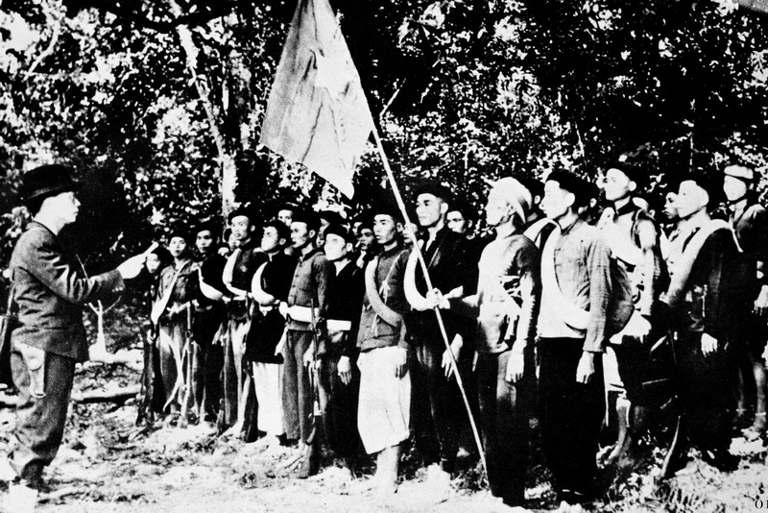
Ngày 22 tháng 12 năm 1944, Đội Việt Nam Tuyên truyền Giải phóng quân –
tiền thân của Quân đội Nhân dân Việt Nam được thành lập theo Chỉ thị
của Chủ tịch Hồ Chí Minh, do đồng chí Võ Nguyên Giáp phụ trách.
On December 22nd 1944, the Propaganda Brigade for the Liberation of Viet Nam, the predecessor of the Vietnam People's Army, was established by President Ho Chi Minh’s Directive, headed by comrade Vo Nguyen Giap.

Slide 25
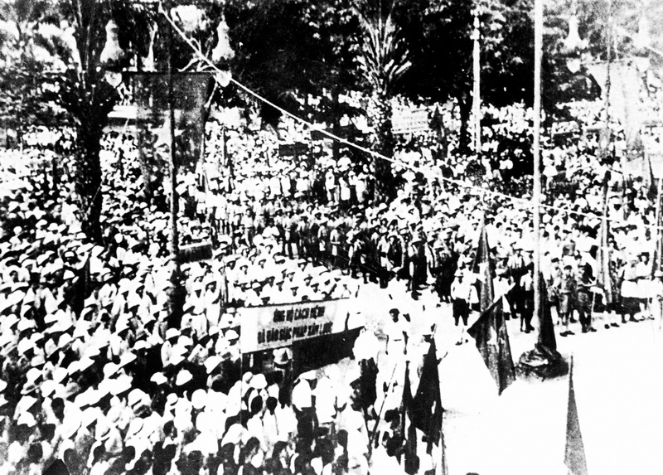
Cùng với cả nước Nhân dân Sài Gòn khởi nghĩa giành chính quyền trong Cách mạng tháng Tám, năm 1945.
Together with the whole country, Saigon people rose up to seize power in the August Revolution in 1945.

Slide 26
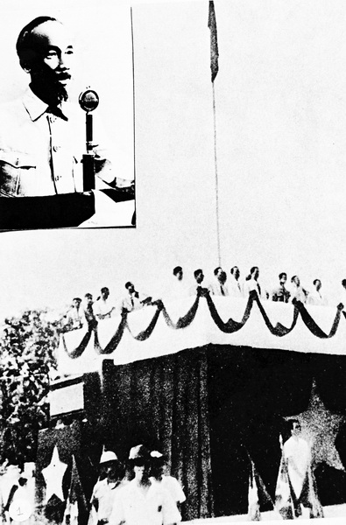
Cách mạng tháng Tám thành công, ngày 2 tháng 9 năm 1945, tại Quảng trường Ba Đình - Hà Nội, Chủ tịch Hồ Chí Minh thay mặt Chính phủ Lâm thời trịnh trọng đọc bản Tuyên ngôn Độc lập, khai sinh nước Việt Nam Dân chủ Cộng hòa, Nhà nước công – nông đầu tiên ở Đông Nam châu Á, mở ra một kỷ nguyên mới trong lịch sử dân tộc Việt Nam - kỷ nguyên độc lập, tự do.
The August Revolution was successful, on September 2nd 1945, at Ba Dinh Square in Hanoi, President Ho Chi Minh, on behalf of the Provisional Government, solemnly read the Declaration of Independence, giving birth to the Democratic Republic of Vietnam, the first worker - peasant state in Southeast Asia, opening a new era in the history of Vietnam - an era of independence and freedom.

Slide 27
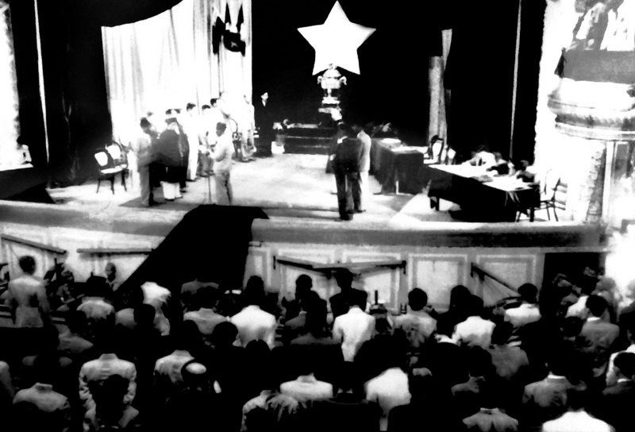
Sau khi Nhà nước cách mạng ra đời, Chủ tịch Hồ Chí Minh và Chính phủ lâm thời đã ra sắc lệnh tổ chức Tổng tuyển cử tự do trong cả nước, bầu Quốc hội và thông qua Hiến pháp dân chủ đầu tiên của Việt Nam. Quốc hội khóa I đã bầu Chủ tịch Hồ Chí Minh làm Chủ tịch nước Việt Nam Dân chủ Cộng hòa.
Ảnh: Chủ tịch Hồ Chí Minh tuyên bố nhậm chức và giới thiệu thành phần Chính phủ tại phiên họp đầu tiên của Quốc hội khóa I, Hà Nội, tháng 2 năm 1946.
After the Revolutionary State was born, President Ho Chi Minh and the Provisional Government issued a decree to organize a free general election in the whole country, to elect the National Assembly and pass Vietnam's first democratic Constitution. The The 1st National Assembly elected President Ho Chi Minh President of the Democratic Republic of Vietnam.
Photo: President Ho Chi Minh announced taking office and introduced the Government component at the first session of the 1st National Assembly in Hanoi in February 1946.

Slide 28
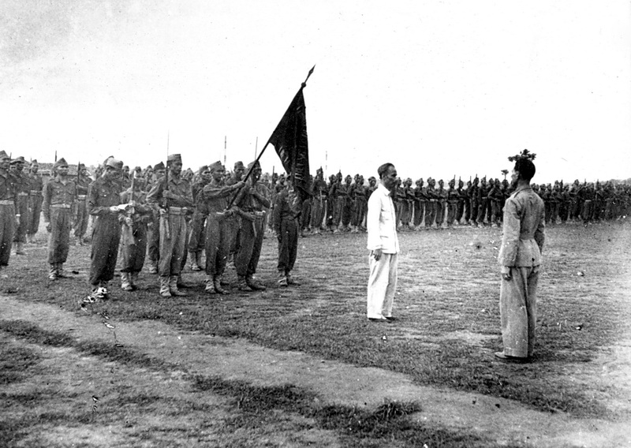
Ngày 26 tháng 5 năm 1946, Chủ tịch Hồ Chí Minh đến thăm và trao tặng Trường Võ bị Trần Quốc Tuấn lá cờ thêu sáu chữ vàng “Trung với nước, hiếu với dân” tại Sơn Tây.
On May 26th 1946, President Ho Chi Minh visited and offered the flag with six embroidered gold words “ Being loyal to the country, filial to the people” to Trần Quốc Tuấn Military College in Son Tay.

Slide 29
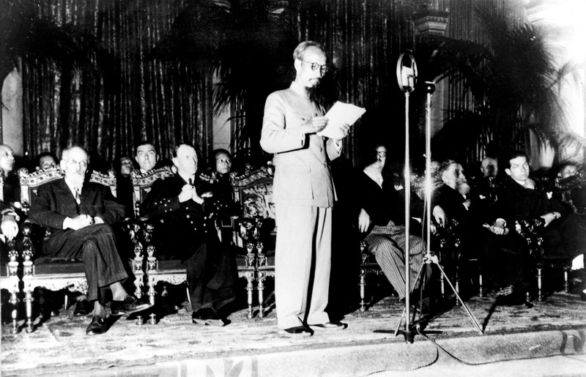
Chủ tịch Hồ Chí Minh phát biểu trước Hội đồng thành phố Pa - ri (Pháp) tuyên bố quyết tâm của toàn dân tộc Việt Nam giữ vững nền độc lập, thà hy sinh tất cả, nhất định không chịu làm nô lệ, tháng 9 năm 1946.
President Ho Chi Minh addressed at the Paris City Council (France), declaring the determination of the entire Vietnamese people to uphold independence, would rather sacrifice everything, definitely not to be slaves, in September 1946.

Slide 30
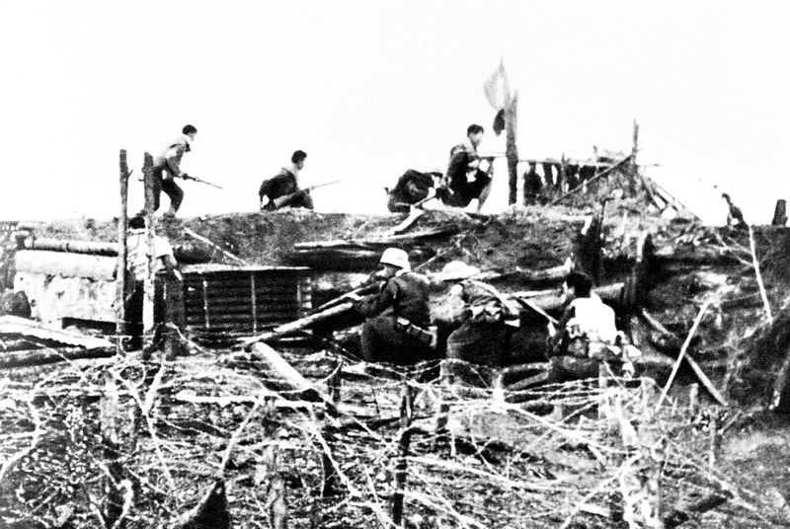
Hưởng ứng lời kêu gọi Toàn quốc kháng chiến của Chủ tịch Hồ Chí Minh: “Ai có súng dùng súng, ai có gươm dùng gươm, không có gươm thì dùng cuốc, thuổng, gậy gộc...”, đồng bào cả nước đã nhất tề đứng dậy kháng chiến chống thực dân Pháp xâm lược, tháng 12 năm 1946.
Responding to President Ho Chi Minh's call for National Resistance: "Those who have guns to use guns, those who have swords to use swords, if not with swords, use hoes, spades, sticks ...", people in the whole country unanimously rose up in the resistance war to fight against the invasion of the French colonialists in December 1946.

Slide 31
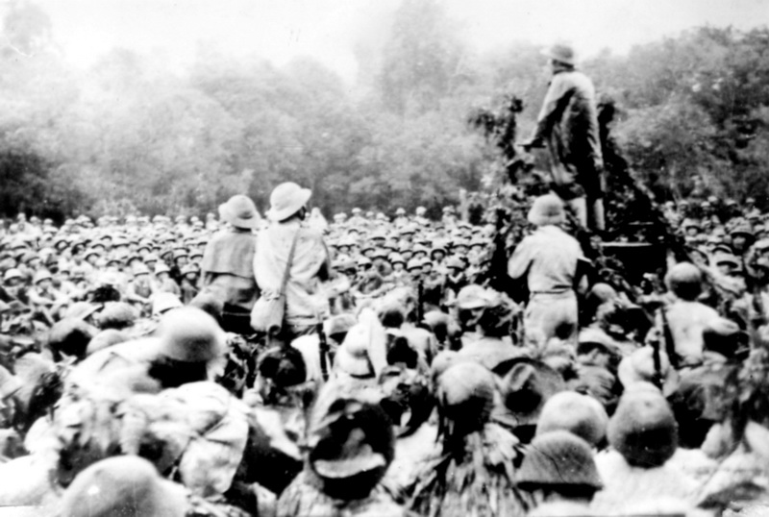
Chủ tịch Hồ Chí Minh chỉ đạo các đơn vị quân đội trước khi vào chiến dịch Biên Giới, năm 1950.
President Ho Chi Minh directed military units before entering the Border campaign in 1950.

Slide 32
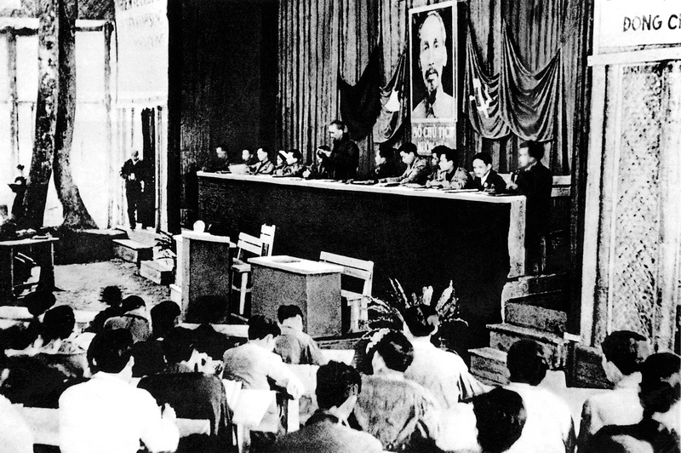
Chủ tịch Hồ Chí Minh đọc báo cáo chính trị tại Đại hội đại biểu Toàn quốc lần thứ II của Đảng tại xã Vinh Quang, huyện Chiêm Hóa, Tuyên Quang, tháng 2 năm 1951.
President Ho Chi Minh read the political report at the 2nd National Party Congress held in Vinh Quang Commune, Chiem Hoa District, Tuyen Quang, in February 1951.

Slide 33
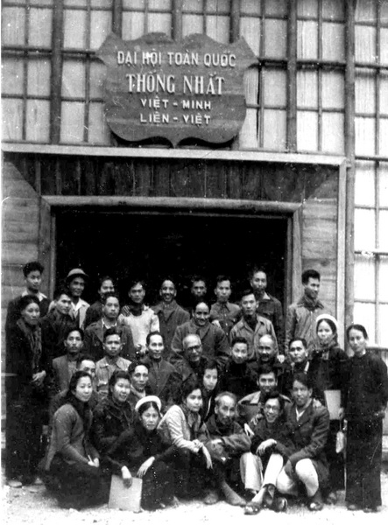
Năm 1951, Mặt trận Liên Việt được thành lập trên cơ sở thống nhất Mặt trận Việt Minh và Liên Việt nhằm thực hiện khẩu hiệu “Một dân tộc, một mặt trận, phát huy cao độ sức mạnh chính trị của toàn dân, đưa sự nghiệp kháng chiến đến thắng lợi”.
Ảnh: Chủ tịch Hồ Chí Minh và các đại biểu dự Đại hội thành lập Mặt trận Liên Việt.
In 1951, the Lien Viet Front was established on the basis of uniting Viet Minh and Lien Viet Fronts to carry out the slogan “One people, one front, promoting the political strength of the entire people, bringing the cause of resistance to victory”.
Photo: President Ho Chi Minh and other delegates attending the Congress of founding the Lien Viet Front.

Slide 34
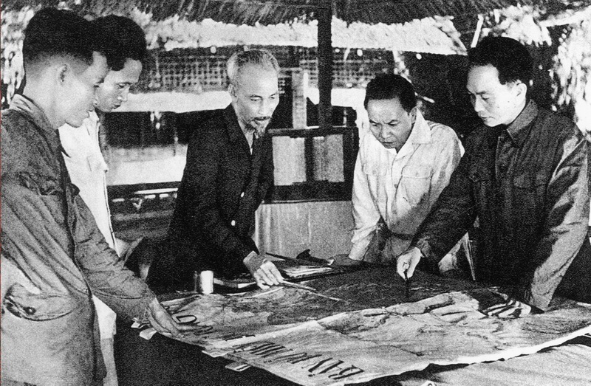
Tháng 12 năm 1953, tại Việt Bắc, Chủ tịch Hồ Chí Minh cùng các đồng chí lãnh đạo Trung ương Đảng quyết định mở Chiến dịch Điện Biên Phủ nhằm tiêu diệt tập đoàn cứ điểm chiến lược của thực dân Pháp tại Việt Nam.
In December 1953, in Viet Bac, President Ho Chi Minh and other leaders of the Party Central Committee decided to launch Dien Bien Phu Campaign to destroy the strategic stronghold of the French colonialists in Viet Nam.

Slide 35
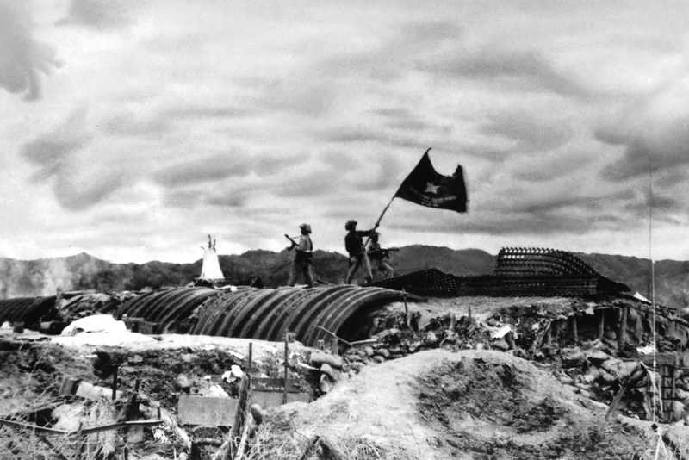
Ngày 7 tháng 5 năm 1954, Chiến dịch Điện Biên Phủ thắng lợi, đánh bại hoàn toàn mưu đồ xâm lược của thực dân Pháp.
Ảnh: Lá cờ “Quyết chiến, quyết thắng” của Quân đội ta tung bay trên nóc hầm tướng Đờ-cát-xtơ-ri trên chiến trường Điện Biên Phủ.
On May 7th 1954, Dien Bien Phu Campaign gained the victory, completely defeated the aggression plan of the French colonialists.
Photo: The flag "Being determined to fight to gain the victory" of our Army flew on the roof of the bunker of General De Castries on the battlefield of Dien Bien Phu.

Slide 36
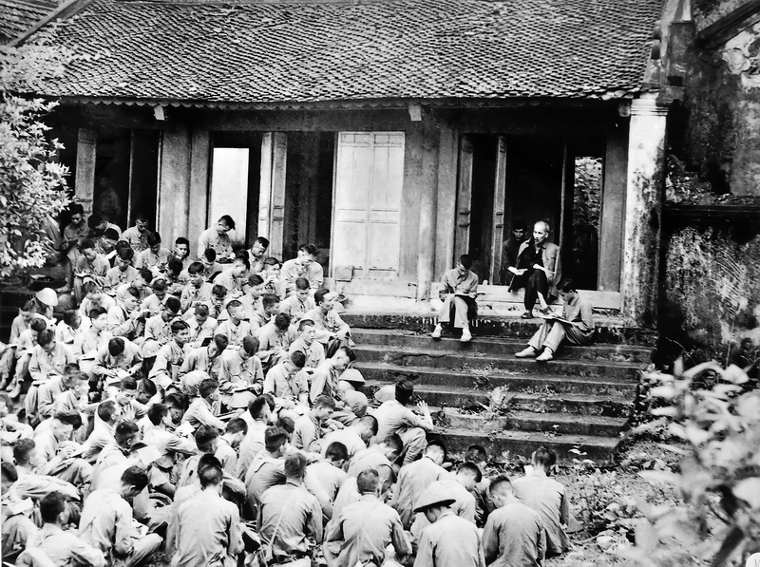
Ghi nhớ công ơn của tiền nhân, trước khi về tiếp quản Thủ đô Hà Nội, ngày 19 tháng 9 năm 1954, tại Đền Hùng, tỉnh Phú Thọ, Chủ tịch Hồ Chí Minh căn dặn cán bộ chiến sĩ Đại đoàn quân Tiên phong:
“Các vua Hùng đã có công dựng nước,
Bác cháu ta phải cùng nhau giữ lấy nước”.
Remembering the merits of predecessors, before taking over Hanoi capital, on September 19th 1954, at Hung Temple, Phu Tho Province, President Ho Chi Minh advising cadres and soldiers of the Vanguard Corps:
“The Hùng kings had the merit of building the country,
We must together protect the country "

Slide 37
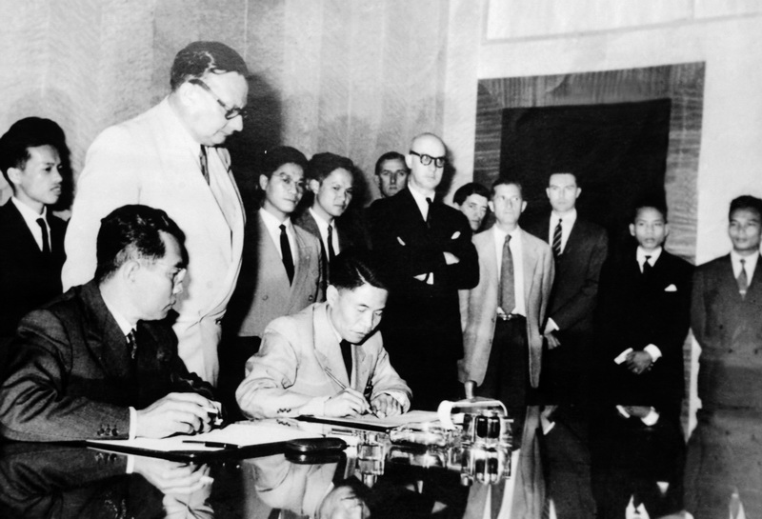
Thất bại thảm hại ở Điện Biên Phủ, thực dân Pháp buộc phải ngồi đàm phán với ta tại Giơ-ne-vơ. Ngày 20 tháng 7 năm 1954, Hiệp định Giơ-ne-vơ về chấm dứt chiến tranh, lập lại hòa bình ở Đông Dương được ký kết. Đây là thắng lợi to lớn của cách mạng nước ta, buộc Chính phủ Pháp phải cam kết tôn trọng độc lập, chủ quyền, thống nhất và toàn vẹn lãnh thổ của Việt Nam.
Ảnh: Thứ trưởng Bộ Quốc phòng Tạ Quang Bửu thay mặt Chính phủ Việt Nam và Bộ Tổng Tư lệnh Quân đội Nhân dân Việt Nam ký Hiệp định đình chiến năm 1954.
Suffering the disastrous defeat at Dien Bien Phu, the French colonists were forced to sit down to negotiate with us in Geneva. On July 20th 1954, the Geneva Agreement on ending war, restoring peace in Indochina was signed. This was a great victory of our country's revolution, forcing the French Government to commit to respect the independence, sovereignty, unity and territorial integrity of Vietnam.
Photo: Deputy Minister of Defense Ta Quang Buu, on behalf of the Government of Vietnam and the Headquarters of the Vietnam People's Army, signed the armistice agreement in 1954.

Slide 38
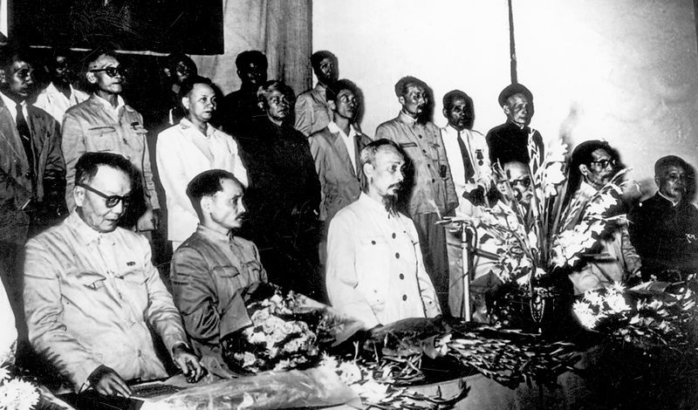
Đại hội Mặt trận Dân tộc Thống nhất Toàn quốc diễn ra từ ngày 5 đến ngày 10 tháng 9 năm 1955 tại Hà Nội, quyết định thành lập Mặt trận Tổ quốc Việt Nam, kế tục sự nghiệp của Mặt trận Liên Việt. Đại hội bầu Chủ tịch Hồ Chí Minh là Chủ tịch danh dự.
Ảnh: Chủ tịch Hồ Chí Minh phát biểu tại phiên khai mạc Đại hội, ngày 5 tháng 9 năm 1955.
The Unity National Front Congress was held from September 5th to 10th 1955 in Hanoi, deciding to establish the Vietnam Fatherland Front, continuing the career of the Lien Viet Front. The Congress elected President Ho Chi Minh the Honorary Chairman.
Photo: President Ho Chi Minh addresses the opening session of the Congress, on September 5th 1955.

Slide 39
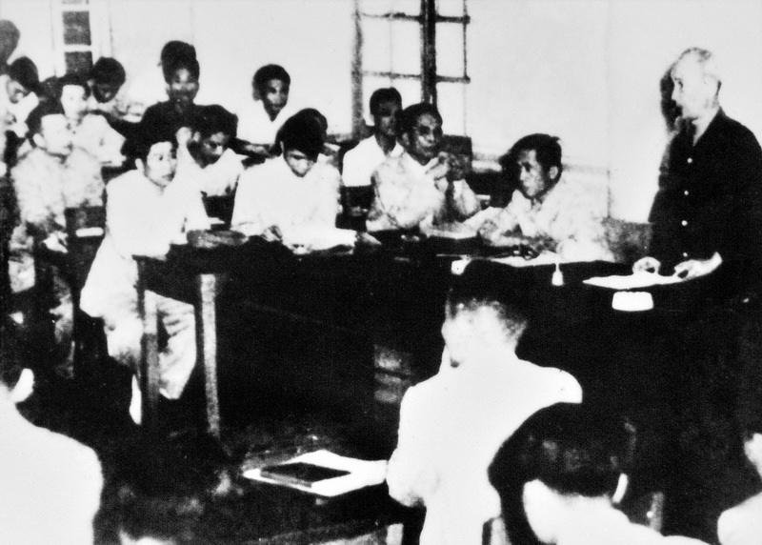
Cuộc kháng chiến chống thực dân Pháp thắng lợi, ở miền Bắc, Nhân dân ta tiến hành xây dựng chủ nghĩa xã hội; ở miền Nam, Mỹ thay chân Pháp âm mưu xâm chiếm lâu dài nước ta. Tháng 5 năm 1959, Hội nghị Ban Chấp hành Trung ương Đảng lần thứ 15 (khóa II) do Chủ tịch Hồ Chí Minh chủ trì đã thông qua đường lối cách mạng miền Nam trường kỳ kháng chiến chống đế quốc Mỹ xâm lược để đi đến thống nhất đất nước.
The resistance against French colonialists gained the victory, in the North, our people started to build socialism; in the South, the US replaced the French, with the plot to invade our country for a long time. In May 1959, the 15th Conference of the Party Central Executive Committee (Course II), chaired by President Ho Chi Minh, adopted the guideline for the Southern revolution, to fight against the American imperialists to unify the country.

Slide 40
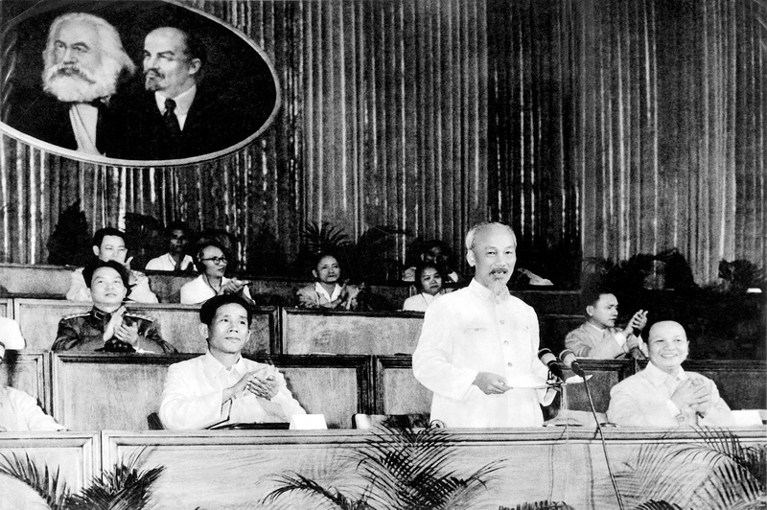
Tháng 9 năm 1960, Đại hội đại biểu Toàn quốc lần thứ III của Đảng họp tại Thủ đô Hà Nội. Đại hội đã khẳng định đường lối thực hiện xây dựng chủ nghĩa xã hội ở miền Bắc và tiến hành cách mạng dân tộc dân chủ Nhân dân ở miền Nam.
Ảnh: Chủ tịch Hồ Chí Minh phát biểu tại Đại hội Đại biểu Toàn quốc lần thứ III
của Đảng.
In September 1960, the 3rd National Party Congress of the Party was held in Hanoi Capital. The Congress affirmed the policy of socialist construction in the North and to carry out the people’s democratic national revolution in the South.
Photo: President Ho Chi Minh is speaking at the 3rd National Congress of the Party.

Slide 41
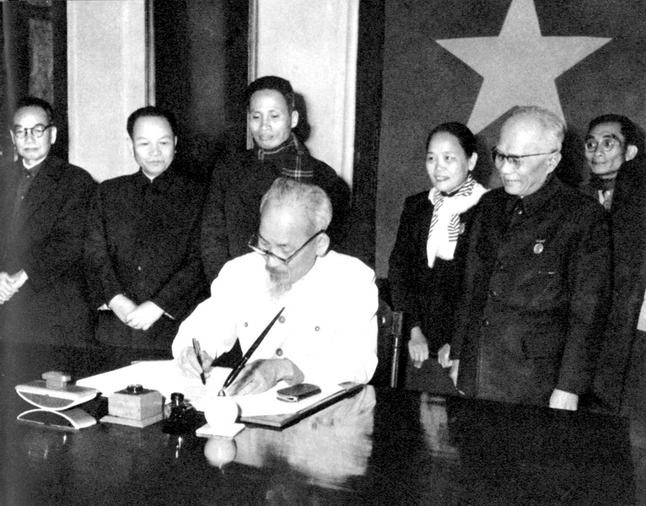
Chủ tịch Hồ Chí Minh ký sắc lệnh công bố Hiến pháp nước Việt Nam Dân chủ Cộng hòa, năm 1960.
President Ho Chi Minh signed a decree to announce the Constitution of the Democratic Republic of Vietnam in 1960.

Slide 42
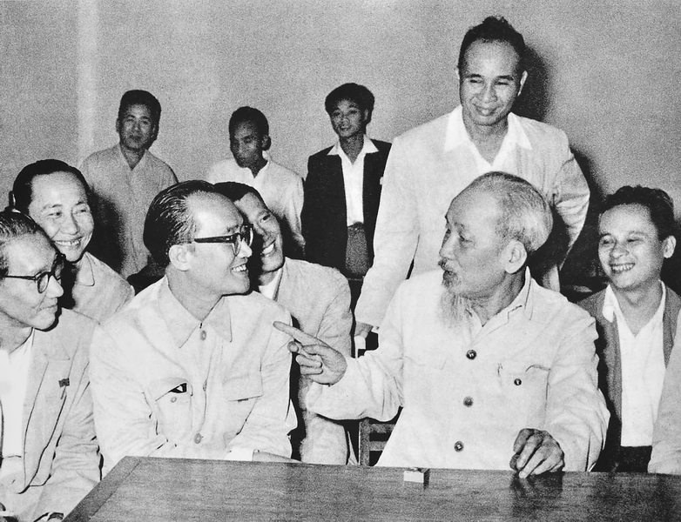
Ngày 27 tháng 03 năm 1964, tại Hội nghị Chính trị đặc biệt do Chủ tịch Hồ Chí Minh triệu tập, Người kêu gọi: “Mỗi người chúng ta phải làm việc bằng hai để đền đáp lại cho đồng bào miền Nam ruột thịt”.
Ảnh: Chủ tịch Hồ Chí Minh nói chuyện với các đại biểu trí thức dự Hội nghị.
On March 27th 1964, at the special Political Conference convened by President Ho Chi Minh, He called: “Each of us must work in two to pay back to our Southern compatriots ”.
Photo: President Ho Chi Minh talks to intellectual delegates at the Conference.

Slide 43
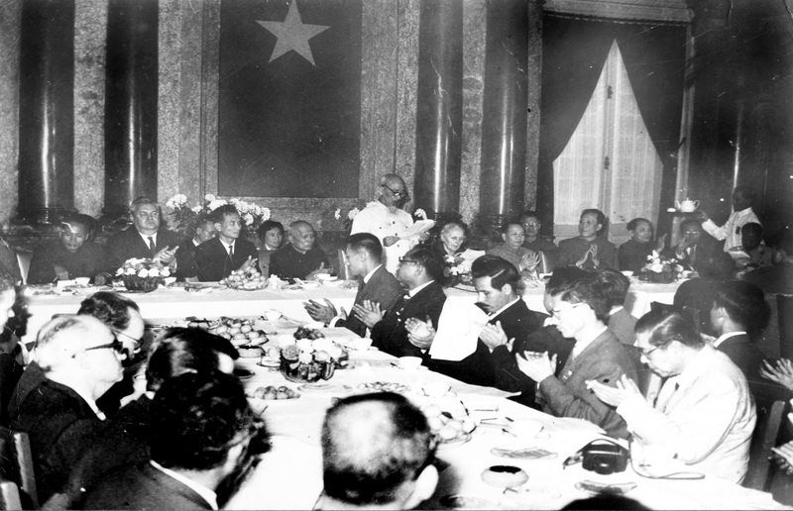
Chủ tịch Hồ Chí Minh cùng đại biểu tổ chức các nước trên thế giới đến Hà Nội dự Hội nghị quốc tế đoàn kết với Việt Nam chống chiến tranh xâm lược của Mỹ, bảo vệ hòa bình, ngày 30 tháng 11 năm 1964.
President Ho Chi Minh and delegates from all over the world coming to Hanoi to attend the International Conference on Solidarity with Vietnam against American aggression war, defending peace, held on November 30th 1964.

Slide 44
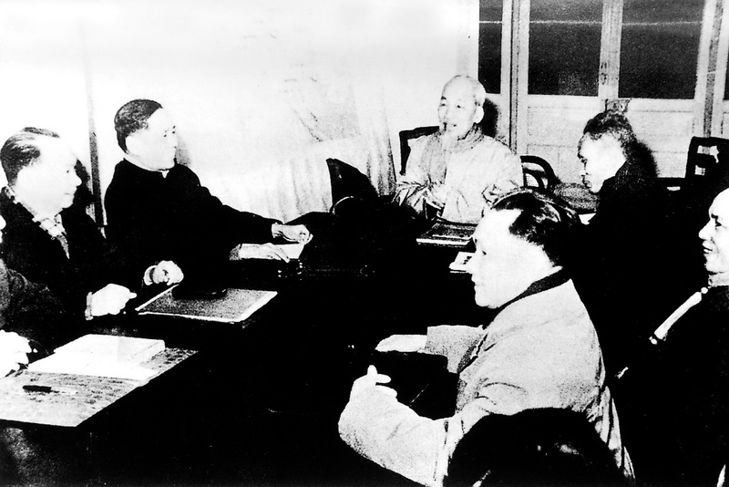
Chủ tịch Hồ Chí Minh chủ trì Hội nghị Bộ Chính trị họp bàn quyết định mở chiến dịch Tổng tiến công và nổi dậy xuân Mậu Thân, năm 1968.
President Ho Chi Minh chaired the Politburo Conference to decide to launch the offensive and uprising campaign in the Spring of 1968.

Slide 45
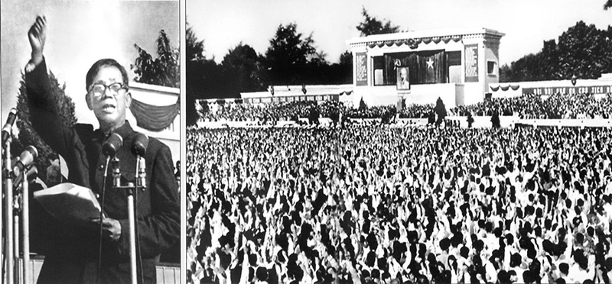
Ngày 2 tháng 9 năm 1969, Chủ tịch Hồ Chí Minh qua đời trong sự tiếc thương vô hạn của toàn dân. Trong lễ truy điệu Chủ tịch Hồ Chí Minh tại Quảng trường Ba Đình, Hà Nội, trước anh linh của Chủ tịch Hồ Chí Minh, đồng chí Lê Duẩn đọc năm lời thề son sắt, nói lên quyết tâm của toàn Đảng, toàn dân và toàn quân ta thực hiện Di chúc thiêng liêng của Người.
On September 2, 1969, President Ho Chi Minh passed away in the infinite grief of the entire people. In the memorial service for President Ho Chi Minh at Ba Đình Square in Hà Nội, in front of the hallowed memory of President Hồ Chí Minh, comrade Lê Duẩn read the five faithful oath, and spoke of the determination of the entire Party, people and army to carry out His sacred Testament.

Slide 46
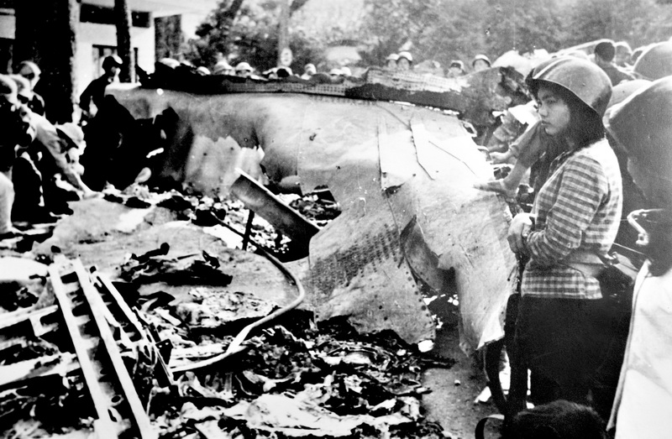
Thực hiện mong ước của Bác Hồ “đánh cho Mỹ cút, đánh cho Ngụy nhào”, Nhân dân cả nước tiếp tục kháng chiến với tinh thần quật khởi.
Ảnh: Xác máy bay B-52 của Mỹ bị quân và dân Hà Nội bắn rơi trong trận Điện Biên Phủ trên không, tháng 12 năm 1972.
Fulfilling Uncle Ho's wish "to fight until the Americans getting out, and the puppet regime falling headlong", people in the whole country continued to resist with the unshakable spirit.
Photo: The US’s B-52 plane shot down by soldiers and Hanoians in the battle of Dien Bien Phu in the air, in December 1972.

Slide 47
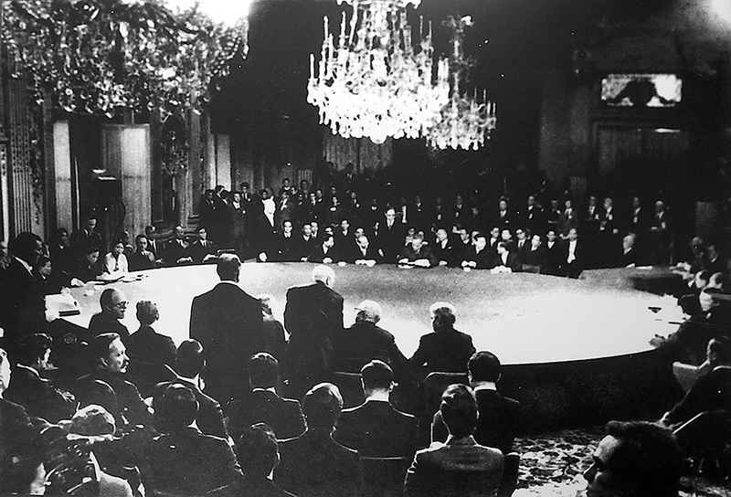
Ngày 27 tháng 1 năm 1973, Hiệp định Pa-ri về chấm dứt chiến tranh, lập lại hòa bình ở Việt Nam đã chính thức được ký kết, buộc Mỹ phải rút quân về nước.
On January 27th 1973, the Paris Agreement on ending the war, restoring peace in Viet Nam was officially signed, forcing the United States to withdraw its troops.

Slide 48
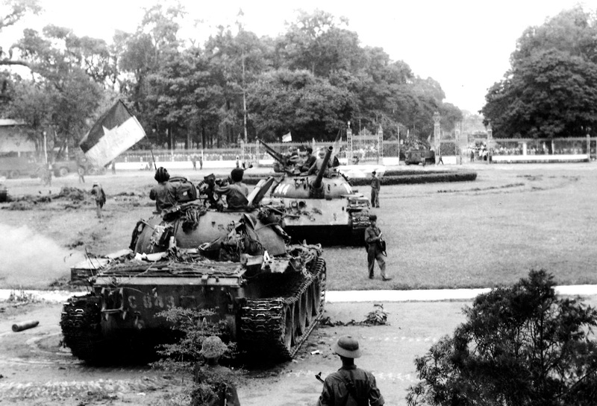
Cuộc Tổng tiến công và nổi dậy Mùa Xuân năm 1975 với đỉnh cao là chiến dịch Hồ Chí Minh lịch sử đã giải phóng miền Nam, thống nhất đất nước.
Ảnh: 11 giờ 30 phút ngày 30 tháng 4 năm 1975, Quân Giải phóng chiếm Phủ Tổng Thống, sào huyệt cuối cùng của quân địch tại Sài Gòn, kết thúc thắng lợi cuộc kháng chiến chống Mỹ, cứu nước đúng theo mong ước của Bác Hồ kính yêu.
The General offensive and uprising in the Spring of 1975 with the peak of historic Ho Chi Minh campaign liberated the South, unified the country.
Photo: At 11:30 on April 30th 1975, the Liberation Army occupied the Presidential Palace, the last den of the enemy in Saigon, ended successfully the resistance war against the US to save the country in accordance with the wishes of beloved Uncle Ho.

Slide 49
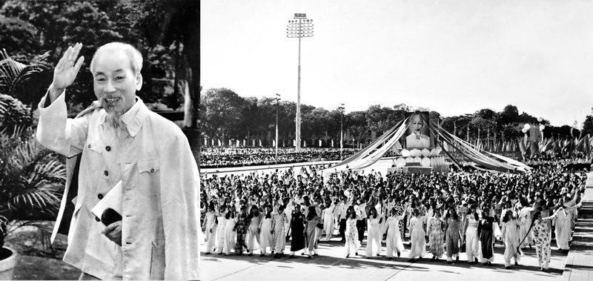
Chủ tịch Hồ Chí Minh - Biểu tượng sáng ngời của tinh thần quyết chiến quyết thắng, ý chí độc lập, tự chủ của dân tộc ta - Anh hùng giải phóng dân tộc của Việt Nam.
President Ho Chi Minh, the shining symbol of the spirit of determination to gain the victory, the will of independence of our nation, the Hero of national liberation of Viet Nam.

Slide 50
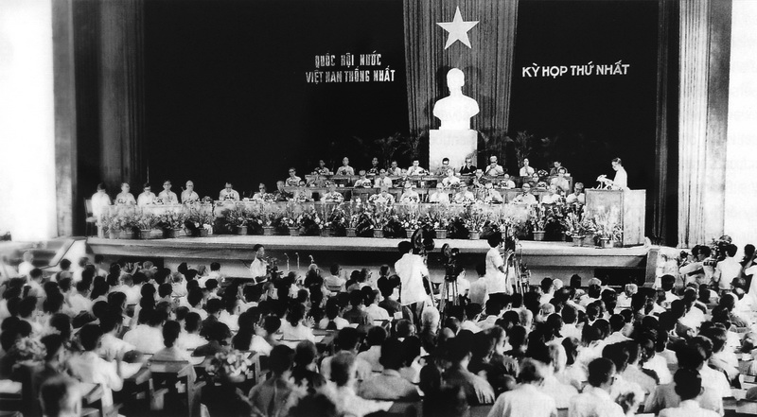
Quang cảnh Lễ khai mạc Kỳ họp thứ I, Quốc hội nước Việt Nam Thống nhất (khóa VI) tại Hà Nội. Kỳ họp đã thông qua Nghị quyết về tên nước, Quốc kỳ, Quốc huy, Quốc ca và Thủ đô là Hà Nội, đồng thời đặt tên Thành phố Sài Gòn – Gia Định là Thành phố Hồ Chí Minh, ngày 02 tháng 7 năm 1976.
The view of the opening Ceremony of the 1st Session, the National Assembly of Unified Vietnam (course VI) in Hanoi. The meeting passed the Resolution on the name of the country, the national flag, the national emblem, the national anthem and Hanoi as the capital, and at the same time named Saigon City - Gia Dinh Ho Chi Minh City, July 2nd 1976.

